Slide 1

LA SEGURIDAD Y LA HIGIENE EN EL ÁREA DEL CONSULTORIO DE ODONTOLOGÍA.
Dr. LUIS SALVATIERRA TELLO.
MEDICO OCUPACIONAL

Slide 2
RIESGOS BIOLÓGICOS

Slide 3
RIESGOS BIOLÓGICOS
CONCEPTO
AGENTES BIOLOGICOS: SON AQUELLOS SERES VIVOS O MICROORGANISMOS DE ORIGEN VEGETAL O ANIMAL O SUSTANCIAS DERIVADAS DE LOS MISMOS. PRESENTES EN EL PUESTO DE TRABAJO. SUSCEPTIBLES DE PRODUCIR DAÑOS A LA SALUD HUMANA (INFECCIOSA-TÓXICA-ALERGICA)

Slide 4
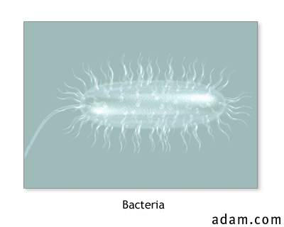
RIESGO BIOLOGICO

Slide 5
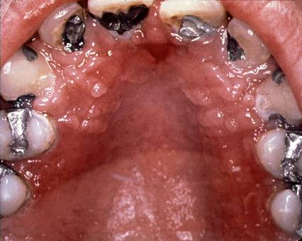
RIESGOS EN EL ÁREA ODONTOLOGICA
CARIES DENTAL RIESGO BACTERIANO

Slide 6
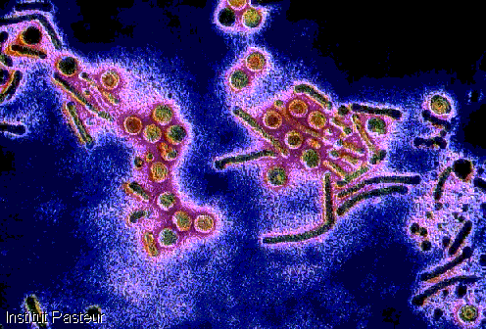
RIESGOS BIOLÓGICOS
VIRUS DE LA HEPATITIS B

Slide 7
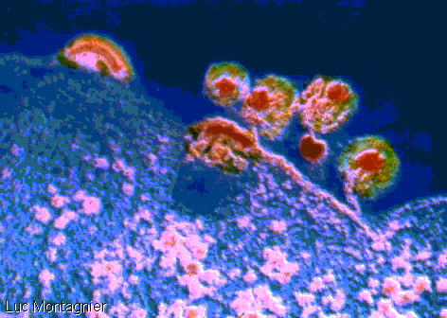
RIESGOS BIOLÓGICOS
VIRUS DEL SIDA.

Slide 8
RIESGOS FISICOS

Slide 9
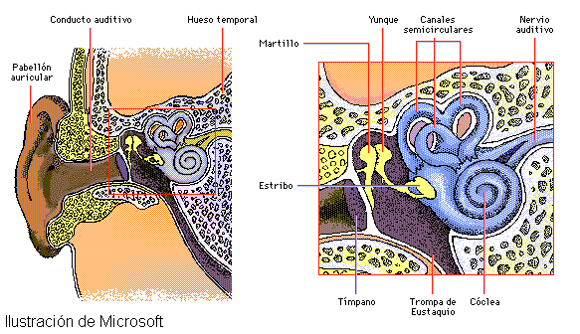
RIESGOS FÍSICOS:RUIDO: SONIDO DESAGRADABLE. FATIGA.TRAUMA ACUSTICO. OTROS
TLV-TWA 85 dB.: >8HORAS/DÍA.40 SEMANALES.

Slide 10
RIESGOS FÍSICOS: RUIDO:
EXPUESTOS A RUIDO INDUSTRIAL Y A SUSTANCIAS OTOTÓXICAS MUESTRAN AUMENTO EN LA PREVALENCIA DE ALTERACIONES AUDITIVAS.
SOLVENTES:
ESTIRENO, XILENO, TOLUENO, BENCENO, TRICLOROETILENO Y DISULFURO DE CARBONO.
ASFIXIANTES: MONÓXIDO DE CARBONO.
METALES:MERCURIO, MANGANESO, PLOMO. ESTAÑO.
OTRAS SUSTANCIAS:
ARSÉNICO, CIANURO, BUTIL NITRITO, N-HEXANO.

Slide 11
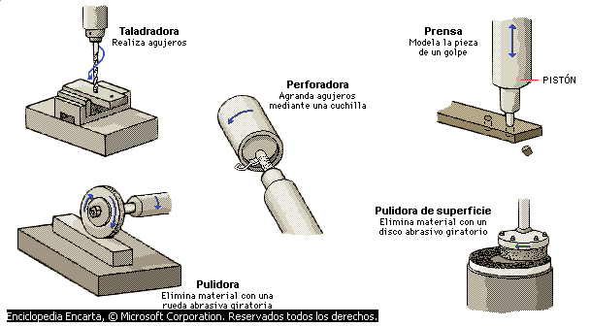
VIBRACIONES
PROVOCAN
Alteraciones Osteoarticulares.
Alteraciones Vasomotoras.
Alteraciones Neuromusculares

Slide 12
VIBRACIONES
VIBRACIONES DE MUY BAJA FRECUENCIA: INFERIORES A 1 - 2 HZ. PRODUCEN EFECTOS NOCIVOS:
SOBRE EL APARATO VESTIBULAR DEL OÍDO INTERNO; DANDO LUGAR A ALTERACIONES DEL SENTIDO DE EQUILIBRIO, MAREOS, NAUSEAS, VÓMITOS. (FRECUENTES EN LOS MEDIOS DE TRANSPORTE TERRESTRE, FERROVIARIO, MARÍTIMO, Y AÉREO.

Slide 13
VIBRACIONES
VIBRACIONES DE BAJA Y MEDIA FRECUENCIA: ENTRE 2 - 20 HZ.: ACTÚAN SOBRE LA COLUMNA VERTEBRAL (LUMBALGIAS, CERVICALGIAS, AGRAVACIÓN DE LESIONES RAQUÍDEAS EXISTENTES, A LAS QUE PUEDEN CONTRIBUIR VICIOS POSTURALES); SOBRE EL APARATO DIGESTIVO (HEMORROIDES, DIARREAS, DOLORES ABDOMINALES); SOBRE LA VISIÓN (DISMINUCIÓN DE LA AGUDEZA VISUAL); SOBRE LA FUNCIÓN RESPIRATORIA Y CARDIOVASCULAR.

Slide 14
VIBRACIONES DE ALTA FRECUENCIA ENTRE 20 Y 1000 HZ.
VIBRACIONES ENTRE 20 - 40 HZ.: PRODUCEN EFECTOS SOBRE HUESOS Y ARTICULACIONES.
A ESTE NIVEL SE PUEDEN PRODUCIR PATOLOGÍAS LABORALES: COMO EL SÍNDROME DE KIEMBOCK, EL SÍNDROME DE KÔHELLER, LA ARTROSIS HIPEROSTOSANTE DEL CODO, OTROS, ANTES CITADOS

Slide 15
VIBRACIONES DE ALTA FRECUENCIA ENTRE 20 - 1000 HZ.
VIBRACIONES ENTRE 40 A 300 HZ. PRODUCEN EFECTOS VASOMOTORES, : FENÓMENO DEL DEDO BLANCO (STYBLODA) O DEDO MUERTO (RUMBOLA), O SÍNDROME DE RAYNAUD VIBRATORIO (LARIGA), O CIANOSIS INTERMITENTE (HUNT) ACROPARESTESIAS NOCTURNAS, SÍNCOPE PERIFÉRICO POR VIBRACIONES (SKENASY). CON MENOS FRECUENCIAS PUEDEN PRESENTARSE CAMBIOS NEUROMUSCULARES, QUE EVOLUCIONAN MÁS GRAVEMENTE Y DETERMINAN LESIONES INVALIDANTES DEL MIEMBRO SUPERIOR.

Slide 16
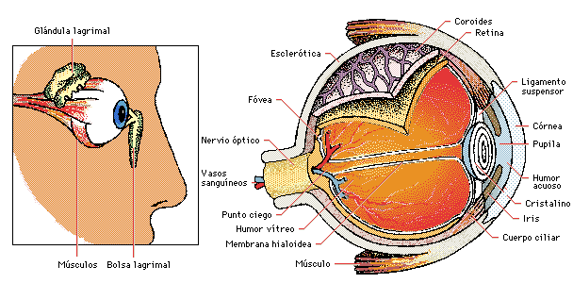
LA LUZ QUE ENTRA AL OJO ES CONTROLADA POR LA PUPILA. LA CÓRNEA Y EL CRISTALINO, ENFOCA LA LUZ SOBRE LA RETINA, DONE SE CONVIERTE EN SEÑALES NERVIOSAS QUE PASAN AL CEREBRO.
OJO HUMANO

Slide 17
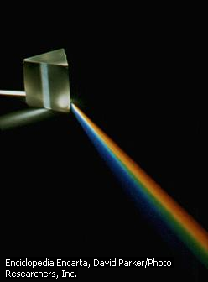
ILUMINACIÓN
LUZ: LA LUZ ES UNA RADIACIÓN ELECTROMAGNÉTICA QUE PUEDE SER CAPTADA POR EL OJO HUMANO

Slide 18
ILUMINACIÓN
LA CANTIDAD DE LUZ (ENERGÍA LUMÍNICA) EMITIDA POR UNA FUENTE LUMINOSA, LA DENOMINAMOS LUMEN, Y LA MEDIMOS EN LUX. UN LUX EQUIVALE A LA CANTIDAD DE LUMENES EXISTENTES EN UN METRO CUADRADO (1 mt²)

Slide 19
ILUMINACIÓN
VALORES RECOMENDADOS DE ILUMINACIÓN
CLASE DE LABOR NIVEL DE ILUMINACIÓN
LUX)
DIFERENCIACIÓN DE DETALLES EXTREMADAMENTE FINOS CON POCO
CONTRASTE Y LARGOS PERÍODOS DE TIEMPO 1000 - 2000
DIFERENCIACIÓN DE DETALLES FINOS CON GRADO REGULAR DE
CONTRASTE Y LARGOS PERÍODOS DE TIEMPO 500 - 1000
DIFERENCIACIÓN MODERADA DE DETALLES 300 - 500
POCA DIFERENCIACIÓN DE DETALLES 150 - 250
TRABAJO OCASIONAL SIN OBSERVACIÓN DE DETALLES 100 - 200
ZONAS DE ALMACENAMIENTO, PASILLOS DE CIRCULACIÓN 200
GARAJES, REPARACIÓN DE VEHÍCULOS 1000
CUARTOS PARA CAMBIO DE ROPAS 200
TRABAJO REGULAR DE OFICINA 1500
CORREDORES 200
SANITARIOS 300
BODEGAS 200

Slide 20
SEÑALIZACIÓN

Slide 21
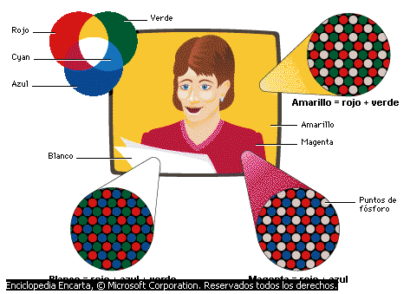
COLORES PRIMARIOS: AZUL, ROJO Y VERDE.
A.

Slide 22
COLORES DE CONTRASTE
COLOR
FONDO
CONTRASTE DEL SÍMBOLO
BLANCO
Negro
Negro
Negro
BLANCO
BLANCO
BLANCO
BLANCO
EN LAS SEÑALES DE ADVERTENCIA, OBLIGACIÓN, SALVAMENTO E INDICATIVAS, EL COLOR DE CONTRASTE SE EMPLEA TANTO PARA EL SÍMBOLO COMO PARA EL REBORDE EXTERIOR DE LA SEÑAL.

Slide 23
INDICACIONES DE SEGURIDAD CON COLORES
LOS COLORES EMPLEADOS EN LA SEÑALIZACIÓN TIENEN UN SIGNIFICADO Y UNA APLICACIÓN.

Slide 24
INDICACIONES DE SEGURIDAD CON COLORES
ROJO
PARADA. PROHIBICIÓN.
SEÑAL DE PARADA Y PROHIBICIÓN. EQUIPOS CONTRAINCENDIOS.

Slide 25


SEÑALES DE PROHIBICIÓN
DE PARADAS
DE OBLIGACIÓN

Slide 26
INDICACIONES DE SEGURIDAD CON COLORES
AZUL
OBLIGACIÓN. INDICACIONES.
MEDIDAS OBLIGATORIAS. TELÉFONOS. TALLERES.

Slide 27


SEÑALIZACIÓN EN AZUL
SEÑALES DE OBLIGACION

Slide 28
INDICACIONES DE SEGURIDAD CON COLORES
VERDE
SITUACIÓN DE SEGURIDAD. PRIMEROS AUXILIOS.
SEÑALIZACIÓN DE PASILLOS Y SALIDAS DE SOCORRO. BAÑOS Y DUCHAS DE EMERGENCIA. PUESTOS DE PRIMEROS AUXILIOS Y EVACUACIÓN.

Slide 29
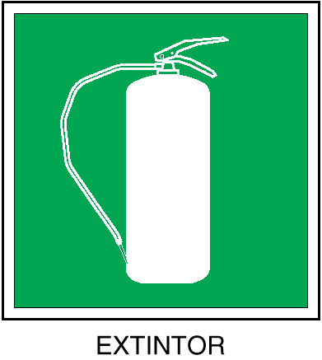

SEÑALIZACIÓN EN VERDE
SEÑALES DE SEGURIDAD Y PRIMEROS AUXILIOS.

Slide 30
INDICACIONES DE SEGURIDAD CON COLORES
AMARILLO
ATENCIÓN.
ZONA DE RIESGO.
SEÑALIZACIÓN DE RIESGO. SEÑALIZACIÓN DE
UMBRALES. PASILLOS. OBSTÁCULOS.

Slide 31

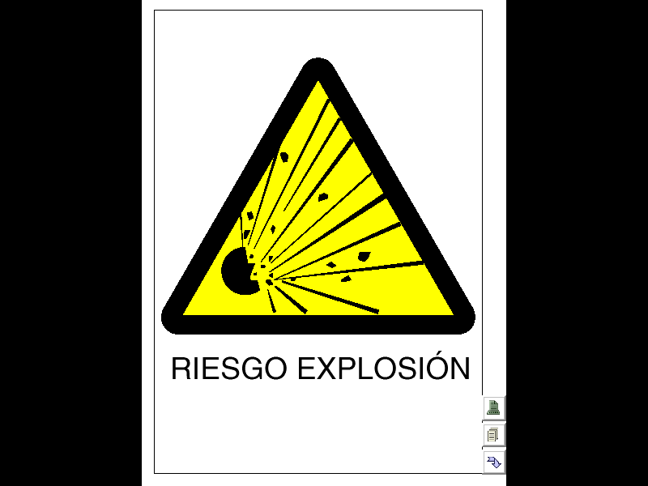
SEÑALIZACIÓN EN AMARILLO
SEÑALES DE RIESGOS. PELIGROS. OBSTACULOS.

Slide 32

MUCHAS GRACIAS

